Slide 1
Aprovisionamiento en Microsoft Azure usando scripts de Azure Cloud Shell
Realizado por: Carlos Cevallos y David Guillermo

Slide 2

Introducción
Azure permite el aprovisionamiento de servidores en la nube [1], esto es de gran utilidad ya que ahorra tiempo y hace reutilizable una infraestructura que se requiera desplegar sobre la nube. [2] [3]
Mediante scripts se puede aprovisionar servidores en diferentes servicios como Azure, AWS, Google, etc. [4]
Mapeo de scripts sobre diferentes servidores como Azure para creación de bases de datos, MVs, VPN, Subnets, etc. [5]

Slide 3
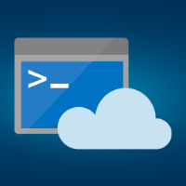
Azure Cloud Shell
Es una consola que puede ser accedida desde un explorador. Esta consola permite administrar y configurar recursos de Microsoft Azure. Ofrece varios servicios como flexibilidad de poder elegir la experiencia de consola, así como otros que serán presentados en las siguientes diapositivas.

Slide 4

Características Azure Cloud Shell: Acceso desde cualquier lugar
Acceso a la consola desde cualquier parte. Asignado con una cuenta de usuario única. Se puede obtener acceso a esta consola desde distintos puntos: Azure Portal, shell.azure.com, Azure Mobile App, documentos de Azure y extensión de la cuenta de Azure de VS Code.

Slide 5

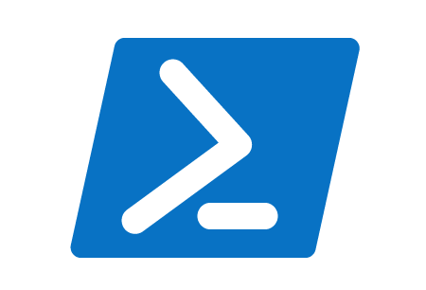
Características Azure Cloud Shell: Flexibilidad para seleccionar una experiencia de consola
Es flexible al momento de elegir una experiencia de consola para el usuario. Existen dos consolas: Bash y PowerShell.

Slide 6
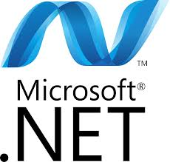

Características Azure Cloud Shell: Herramientas y lenguajes de programación incluidos
Incluye herramientas de líneas de comando como: intérpretes de shell de Linux, módulos de PowerShell, herramientas de Azure, editores de texto, control de código fuente, herramientas de compilación, herramientas de contenedor, herramientas de base de datos, lenguajes de programación como Node.js, .NET y Python.

Slide 7
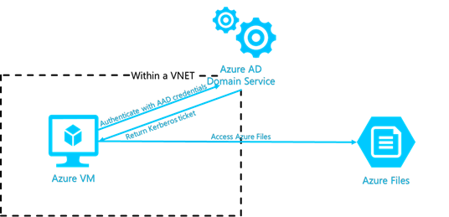
Características Azure Cloud Shell: Conservar archivos en almacenamiento en la nube
Permite conectar un recurso compartido de Azure File para almacenar los archivos.

Slide 8
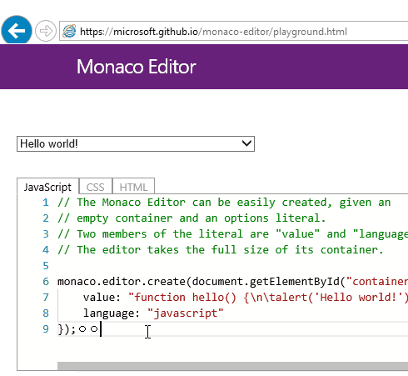
Características Azure Cloud Shell: Crear y Editar archivos en el editor de Cloud Shell
Ofrece un editor de archivos basado en Monaco Editor. Para el acceso a esta herramienta solo se debe ejecutar “code”. Estos archivos creados se podrán sincronizar automáticamente con el recurso compartido de Azure Filer.

Slide 9

Conceptos
Se ejecuta en un host temporal que se proporciona por cada sesión y usuario.
Se detiene después de haber pasado 20 minutos de inactividad interactiva con el usuario.
Es obligatorio montar un recurso compartido de Azure File.
Usa el mismo recurso de archivos de Azure para Bash y para PowerShell.
Se asigna a Cloud Shell una máquina por cuenta de usuario.
Cloud Shell conserva $HOME con una imagen de 5 GB mantenida en el recurso compartido de archivos
Los permisos se establecen como usuario de Linux normal en Bash.

Slide 10

Precio
El costo solo está basado en el recurso compartido de Azure Files. Esto quiere decir, que el costo final dependerá de la cantidad de datos que se almacene, el volumen, el tipo de transacciones de almacenamiento, las transferencias de datos de salida y la redundancia de datos que se seleccione.

Slide 11
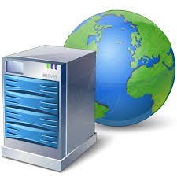
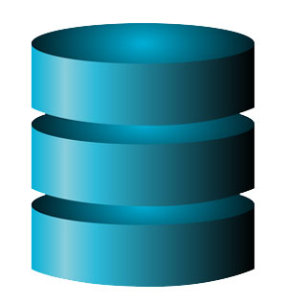
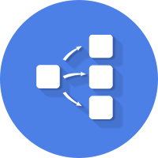

¿Qué poner en el script?
Script = Archivo de texto:
Web server
Database
Load balancer
….

Slide 12




Ventajas
Control versión (necesito un web server más, cambios en el archivo texto, commit) (historial)
No tareas manuales
Tiempo (aprovisionar manualmente puede tomar semanas)
Automatización de la ejecución (Bash, PowerShell) para pruebas o puesta en producción
Documentación: "el codigo es mi documentación"

Slide 13

Desventajas
Se debe contar con una suscripción para utilizar esta consola.
A diferencia de otras herramientas esta no puede generar un código genérico para varios lenguajes de programación para la ejecución de scripts.

Slide 14

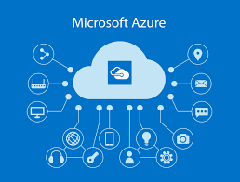
¿Qué se puede hacer?
Administrar:
VMs
Todos los servicios englobados Azure
Gestión suscripciones

Slide 15


Integración con herramientas open source
Cloud Shell incluye autenticación configurada previamente para herramientas de código abierto, como:
Terraform, Ansible y Chef InSpec.
Compilación (make, maven, npm, pip)
Control código fuente (git)
Contenedores (docker)
Bases datos (clientes MySQL, postgres)

Slide 16


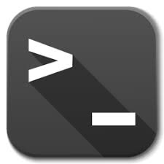
¿Cómo comenzar?
Comienza identificando una tarea sencilla que puedas aplicar esto (por si cometes un error), luego irás creciendo
Familiarizate con el Shell, Bash (demos, guía de inicio rápido, documentación) [6] [7]
Pensar como un “Compilador” (¿que necesito para tener una infraestructura? → MV, VPC, BaseDatos, etc.)

Slide 17
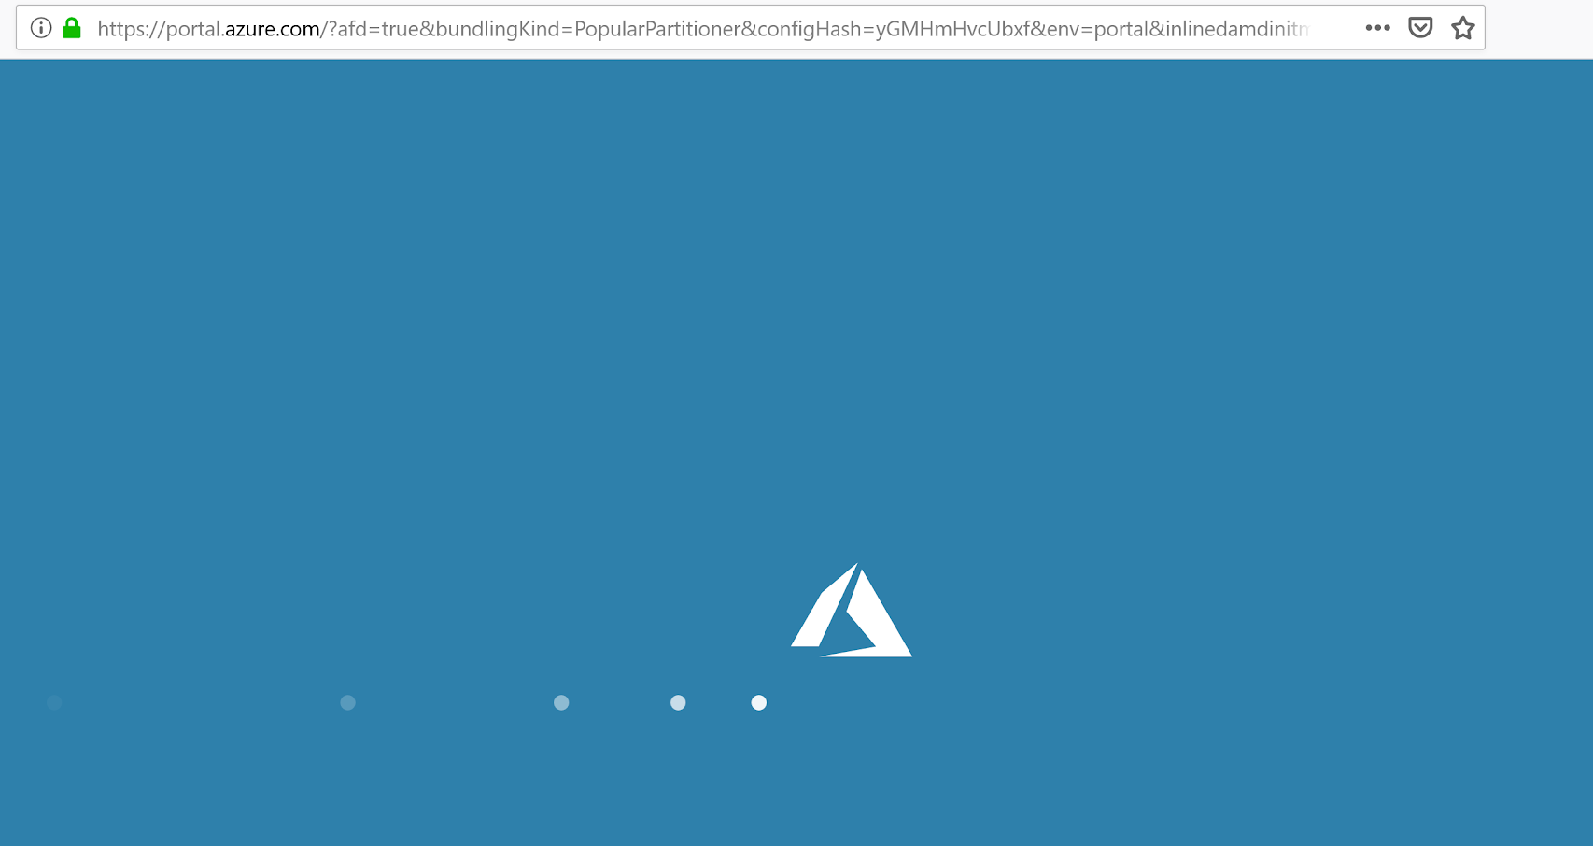
Pasos para ingresar a Azure Cloud Shell
1. Ingresar al portal de Azure con una cuenta de Microsoft Azure
Link: portal.azure.com

Slide 18
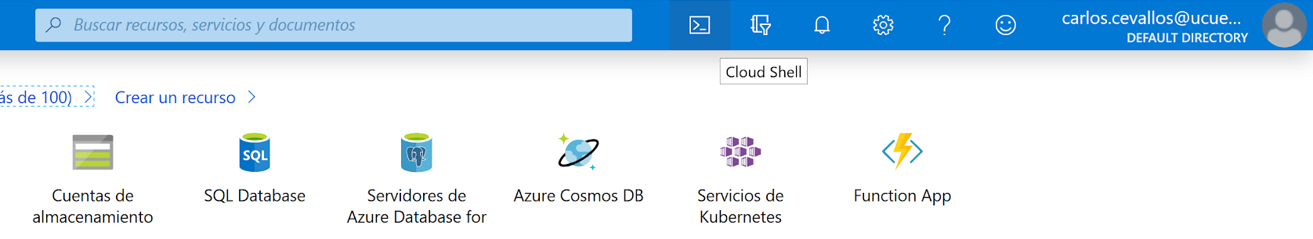
Pasos para ingresar a Azure Cloud Shell
2. Seleccionar el icono de Cloud Shell que se encuentra en la parte superior del portal.

Slide 19
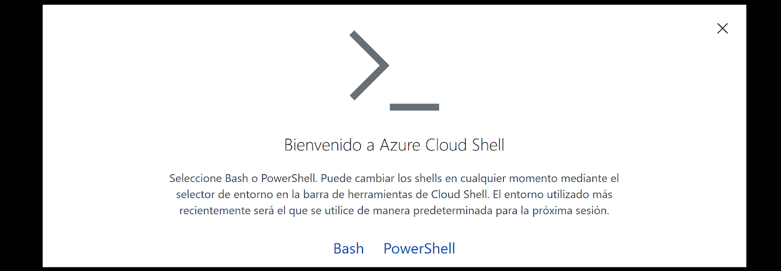
Pasos para ingresar a Azure Cloud Shell
3. Se abrirá una pantalla en la parte inferior y se deberá elegir el tipo de consola con la que se quiere trabajar.

Slide 20
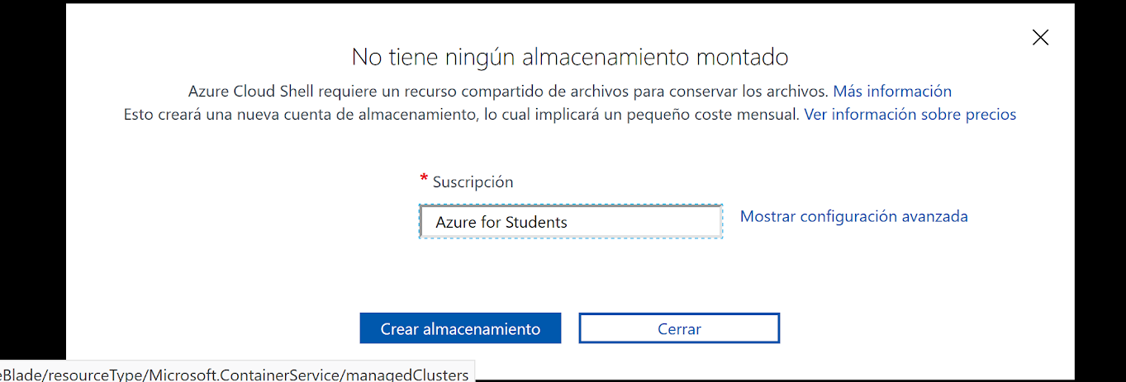
Pasos para ingresar a Azure Cloud Shell
4. Se debe montar el almacenamiento, para esto se debe tener una suscripción a Microsoft Azure.

Slide 21
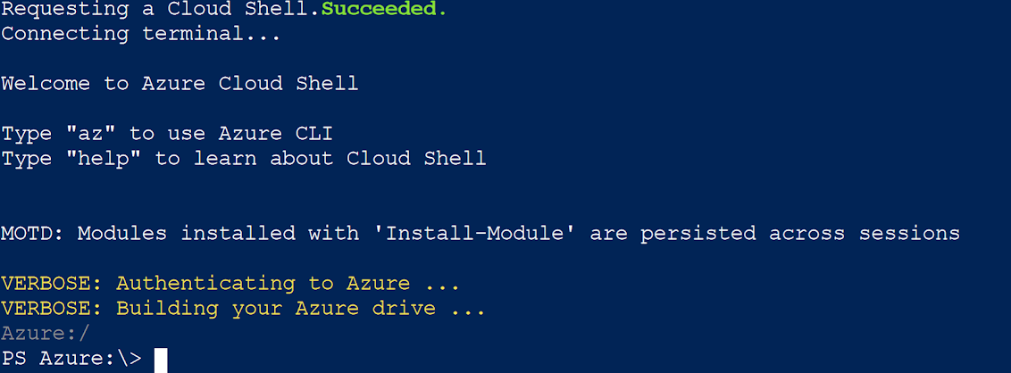
Pasos para ingresar a Azure Cloud Shell
5. Finalmente se abrirá la consola y se podrán ejecutar los códigos para el aprovisionamiento de recursos.

Slide 22
Referencias
[1] K. Morris, Infrastructure as code: managing servers in the cloud. O’Reilly Media, Inc., 2016.
[2] M. Artac, T. Borovssak, E. Di Nitto, M. Guerriero, y D. A. Tamburri, «DevOps: Introducing Infrastructure-as-Code», en 2017 IEEE/ACM 39th International Conference on Software Engineering Companion (ICSE-C), Buenos Aires, 2017, pp. 497-498.
[3] M. Hüttermann, «Infrastructure as code», en DevOps for Developers, Springer, 2012, pp. 135–156.
[4] A. Rahman y L. Williams, «Source code properties of defective infrastructure as code scripts», Inf. Softw. Technol., vol. 112, pp. 148-163, 2019.

Slide 23
Referencias
[5] A. Rahman, R. Mahdavi-Hezaveh, y L. Williams, «A systematic mapping study of infrastructure as code research», Inf. Softw. Technol., vol. 108, pp. 65-77, 2019.
[6] maertendMSFT, «Guía de inicio rápido de Bash en Azure Cloud Shell». [En línea]. Disponible en: https://docs.microsoft.com/es-es/azure/cloud-shell/quickstart. [Accedido: 09-jul-2019].
[7] jluk, «Introducción a Azure Cloud Shell». [En línea]. Disponible en: https://docs.microsoft.com/es-es/azure/cloud-shell/overview. [Accedido: 09-jul-2019].

Slide 24
GRACIAS

